Slide 1



Formation Django Session I
Présenté par : JADLI AISSAM
/in/jadli-aissam-86a69843
Django Forms
jadliaissam@gmail.com

Slide 2
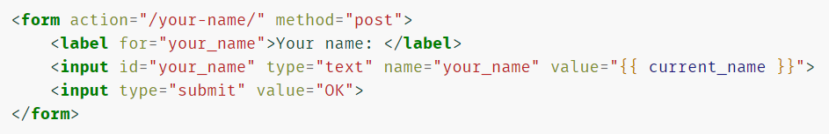
Formulaires HTML
URL Dispatcher
Functional Views
Class-based Views
Templates
En HTML, un formulaire est un ensemble d’éléments à l’intérieur des balises <form>...</form> qui permettent à un visiteur d’effectuer des actions comme saisir du texte, sélectionner des options, manipuler des objets ou des contrôles, et ainsi de suite, puis d’envoyer ces informations au serveur.

Slide 3
Formulaires HTML
En plus de ses éléments <input>, un formulaire doit préciser deux choses :
comment : la méthode HTTP utilisée pour renvoyer les données (attribut method)
où : l’URL vers laquelle les données correspondant à la saisie de l’utilisateur doivent être renvoyées ( attribut action).
Exemple : Lorsque le bouton <input type="submit" value="Connexion"> est déclenché, les données sont renvoyées à /your-name/ en utilisant POST

Slide 4
Formulaires HTML et Vues
Vous pouvez utiliser les formulaire HTML classiques directement avec les vues Django en manipulant l’objet request:
L’attribut request.method contient la méthode utilisée
L’attribut request.body permet d’accéder au données envoyés dans le Body.
L’attribut request.POST contient les données soumises avec une requête POST
L’attribut request.FILES contient les fichiers téléversés par utilisateur.

Slide 5
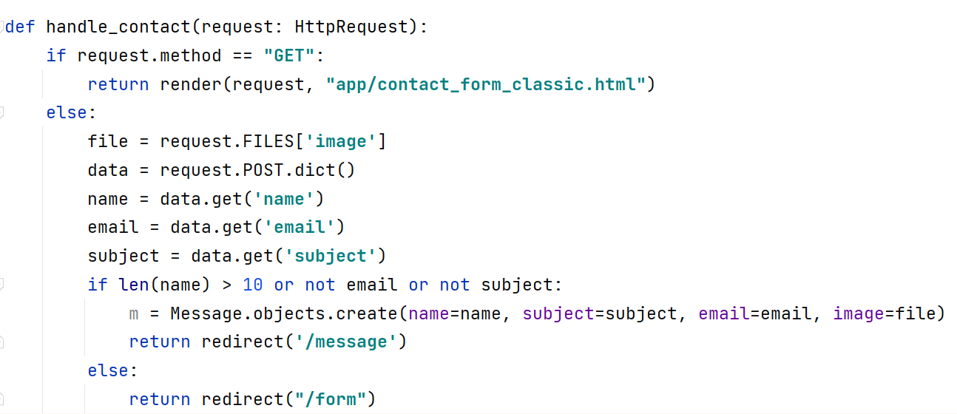

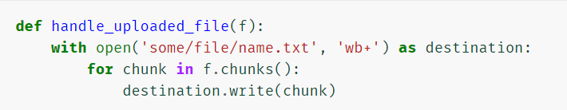
Formulaires HTML et Vues
Exemples

Slide 6



TRAVAUX PRATIQUES

Slide 7
Le rôle de Django dans les formulaires
Django gère trois parties distinctes du travail induit par les formulaires :
Création des formulaires HTML pour les données;
Préparation et restructuration des données en vue de leur Affichage;
Réception et traitement des formulaires et des données envoyés par le client.
N.B: Il est possible d’écrire du code qui fait tout cela manuellement, mais Django peut s’en charger à votre place.

Slide 8
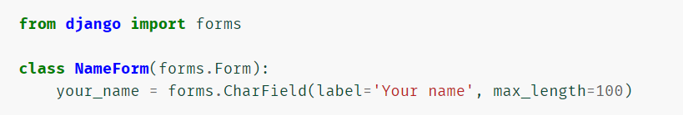
La classe Form de Django
De la même façon que la classe Model décrit la structure logique d’un objet et son comportement, la classe Form décrit un formulaire et détermine son fonctionnement et son apparence.

Slide 9
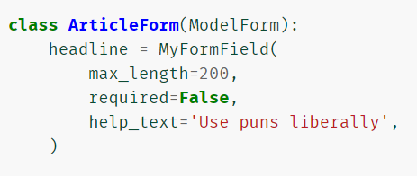
Les Champs (Fields)
La bibliothèque des formulaires est livrée avec une série de classes Field représentant les besoins de validation les plus courants.
CharField
BooleanField
ChoiceField
DateField
DateTimeField
DecimalField
EmailField
URLField
FileField
ImageField, …etc

Slide 10
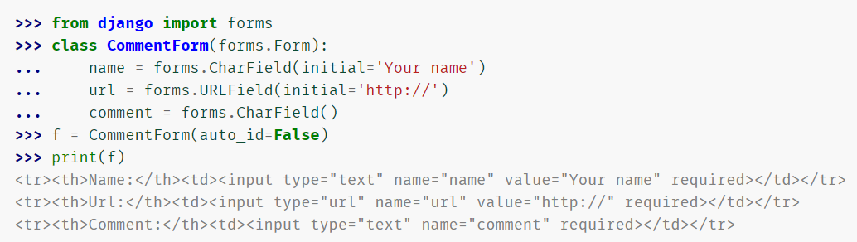
Paramètres des Champs
Chaque Champ accepte au moins trois paramètres. Certaines classes acceptent d’autres paramètres spécifiques à la classe selon les cas d’usage.
required
label
initial
widget
help_text
error_messages validators disabled

Slide 11
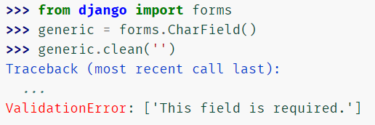
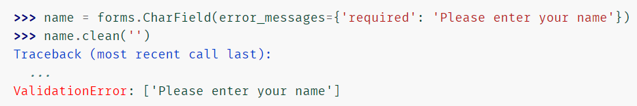
Paramètres des Champs
Exemple

Slide 12

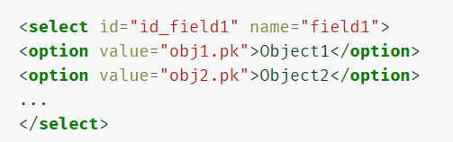
Champs dédiés aux relations
Deux champs sont disponibles pour représenter les relations entre modèles : ModelChoiceField and ModelMultipleChoiceField. Ces deux champs exigent un seul paramètre queryset utilisé pour créer les choix du champ.

Slide 13
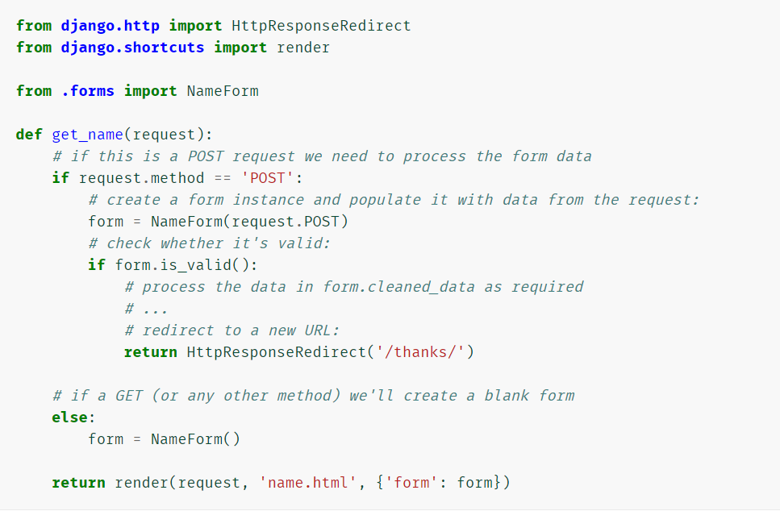
Traitement par la Vue
Les données de formulaire renvoyés à une vue, en principe la même qui a servi à produire le formulaire.
Cela permet de réutiliser une partie de la même logique.

Slide 14
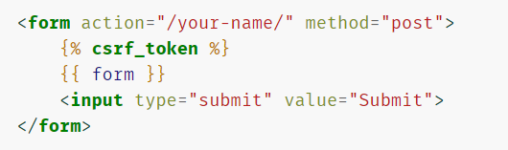
Affichage dans un Template
Tous les champs de formulaire et leurs attributs seront convertis en balises HTML à partir de {{ form }} par le langage de gabarit de Django.
La balise du formulaire <form> et le bouton de soumission <input type="submit"> ne font pas partie du formulaire Django (il faut les ajouter manuellement).
N.B: Lors de l’envoi d’un formulaire par la méthode POST et la protection CSRF active, vous devez utiliser la balise de gabarit csrf_token.

Slide 15
TRAVAUX PRATIQUES

Slide 16
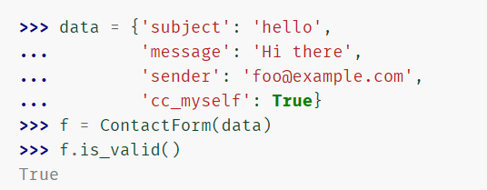
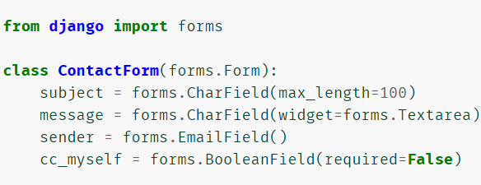
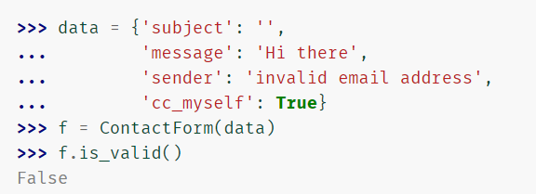
Validation des Données des Formulaires
La tâche principale d’un objet Form est de valider les données. Appelez la méthode is_valid() pour procéder à la validation et renvoyer un booléen indiquant si les données sont valides.

Slide 17
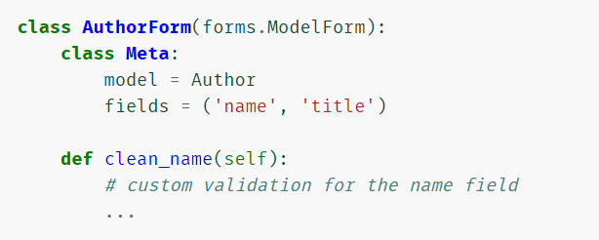
Validation des Données des Formulaires
Vous pouvez surcharger la définition de la méthode clean() pour personnaliser la validation de tout le formulaire ou bien appeler la méthode spécifique pour chacun des champs du formulaire sous la forme clean_XXX().

Slide 18
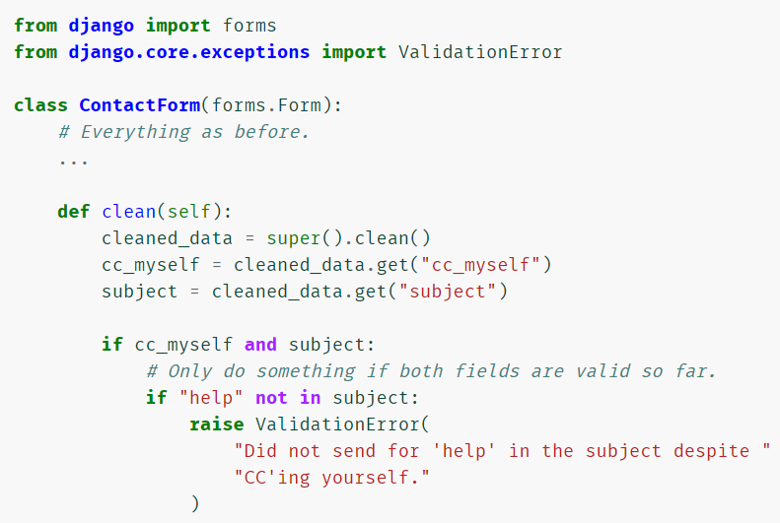
Validation Manuel du Formulaires
Pour spécifier manuellement la logique de validation de tout le formulaire, surcharger la méthode clean() du formulaire.

Slide 19
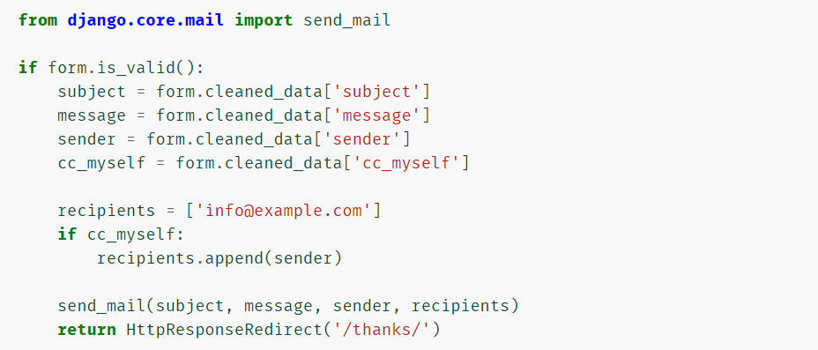
Données de champ
Au moment où les données ont été validées avec succès suite à l’appel de is_valid(), les données de formulaire validées se trouvent dans le dictionnaire cleaned_data. Ces données seront converties par défaut en en types Python.

Slide 20
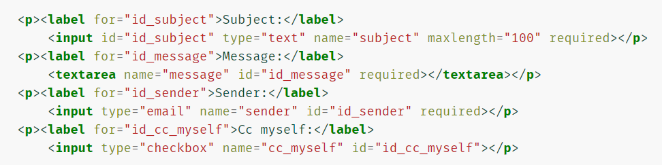
Affichage dans les Template
Il existe toutefois d’autres options pour les paires <label>/<input>:
{{ form.as_table }} affiche les composants sous forme de cellules de tableau à l’intérieur de balises <tr>.
{{ form.as_p }} affiche les composants dans des balises <p>.
{{ form.as_ul }} affiche les composants dans des balises <li>.

Slide 21
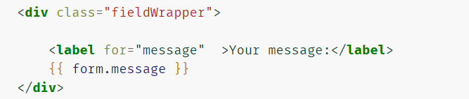
Affichage manuel des champs
On peut tout à fait afficher soi-même les champs (par exemple pour changer leur ordre d’apparition). Chaque champ est accessible en tant qu’attribut du formulaire avec la syntaxe {{ form.nom_du_champ }}.

Slide 22
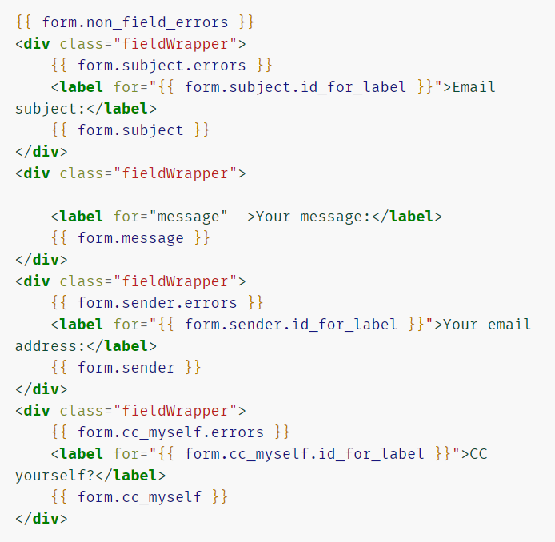
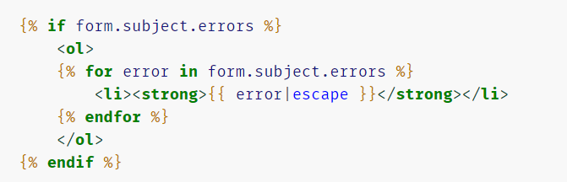
Affichage des messages d’erreur de formulaires
La syntaxe {{ form.nom_du_champ.errors }} affiche une liste des erreurs du formulaire, sous forme de liste non ordonnée.

Slide 23
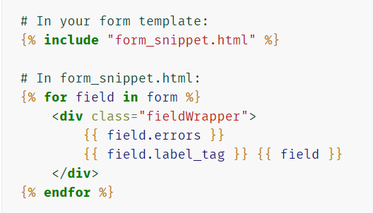
Gabarits de formulaire réutilisables
Si l’application utilise la même logique d’affichage des formulaires à plusieurs endroits, vous pouvez réduire la duplication en enregistrant la boucle de formulaire dans un gabarit autonome et en employant la balise include afin de réutiliser ce contenu dans d’autres gabarits.

Slide 24
TRAVAUX PRATIQUES

Slide 25
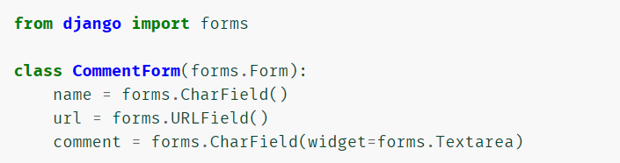
Les Composants de formulaires (« widgets »)
Un composant de formulaire est la représentation Django d’un élément de saisie HTML. Le composant se charge de produire le code HTML et d’extraire les données qui lui sont propres dans un dictionnaire GET/POST.

Slide 26
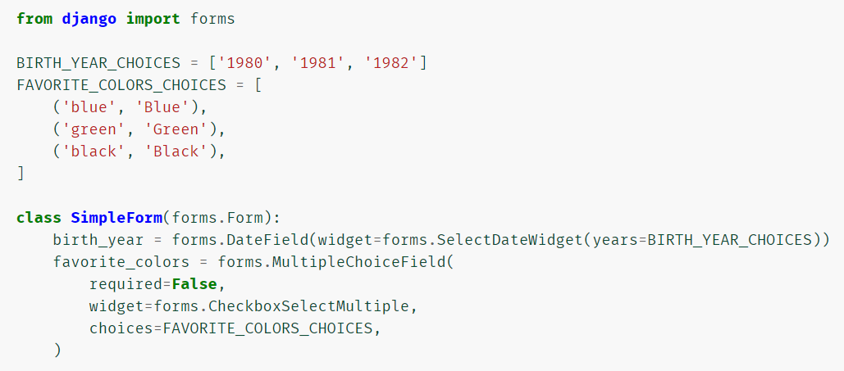
Paramètres des composants
Beaucoup de composants acceptent des paramètres supplémentaires facultatif; ils peuvent être définis lors de l’attribution du composant au champ de formulaire.

Slide 27
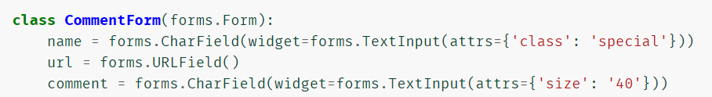
Personnalisation des instances de composants
Si on souhaite qu’un composant apparaisse différemment d’un autre, il sera nécessaire d’indiquer des attributs supplémentaires lors de la définition du champ de formulaire

Slide 28
Personnalisation des instances de composants
Si on souhaite qu’un composant apparaisse différemment d’un autre, il sera nécessaire d’indiquer des attributs supplémentaires lors de la définition du champ de formulaire

Slide 29
TRAVAUX PRATIQUES

Slide 30
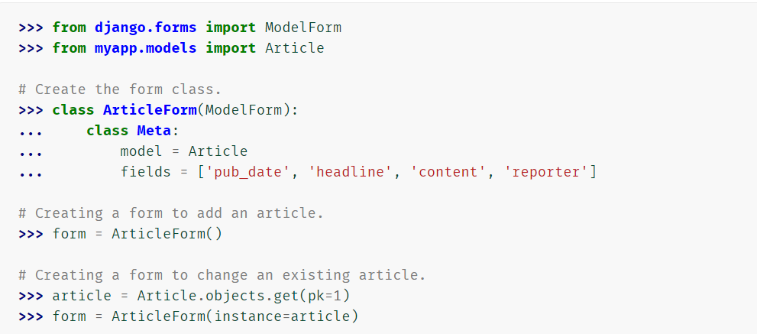
Création de formulaires à partir de modèles
il y a des chances pour que les formulaires correspondent étroitement avec les modèles Django. Dans ce cas, il serait redondant de devoir définir les types de champs du formulaire, car ils sont déjà défini des champs au niveau du modèle.

Slide 31
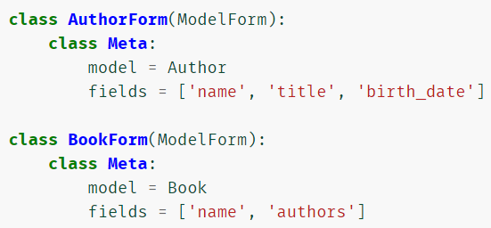
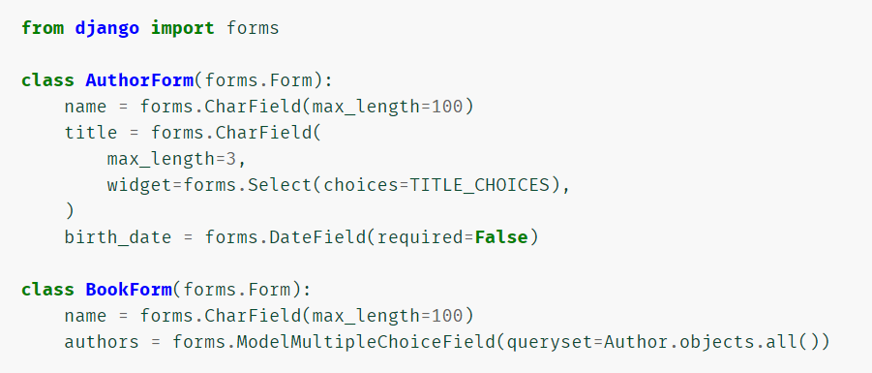
Création de formulaires à partir de modèles
Exemple

Slide 32
Validation d’un ModelForm
La validation d’un ModelForm se distingue en deux étapes importantes :
La validation du formulaire
La validation de l’instance de modèle
Comme pour la validation de formulaire normale, la validation des formulaires de modèle est déclenchée implicitement lors de l’appel à is_valid() ou par l’accession à l’attribut errors, ou explicitement en appelant full_clean().

Slide 33
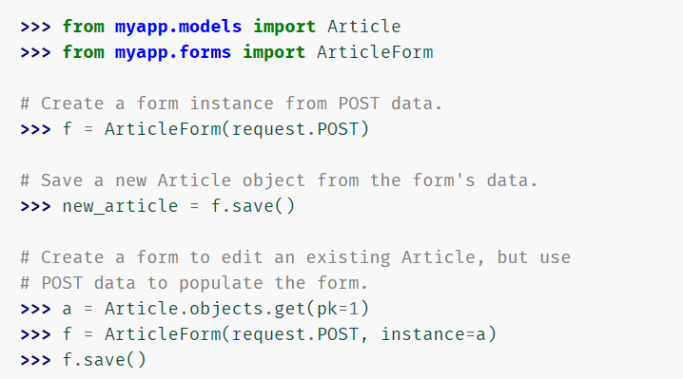
La méthode save()
Chaque ModelForm possède aussi une méthode save(). Celle-ci crée et enregistre un objet en base de données à partir des données saisies dans le formulaire.

Slide 34
La méthode save()
Chaque ModelForm possède aussi une méthode save(). Celle-ci crée et enregistre un objet en base de données à partir des données saisies dans le formulaire.

Slide 35
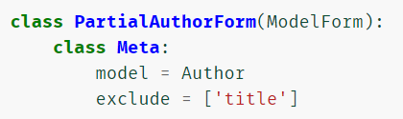
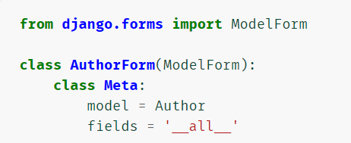
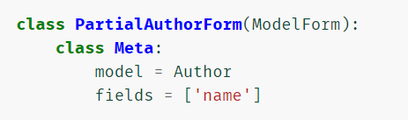
Sélection des champs à utiliser
Il est fortement recommandé de définir explicitement tous les champs qui doivent être présents dans le formulaire en utilisant l’attribut fields ou exclude.

Slide 36
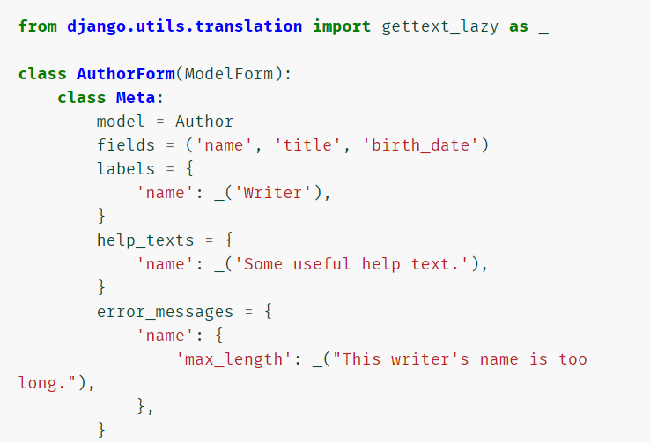
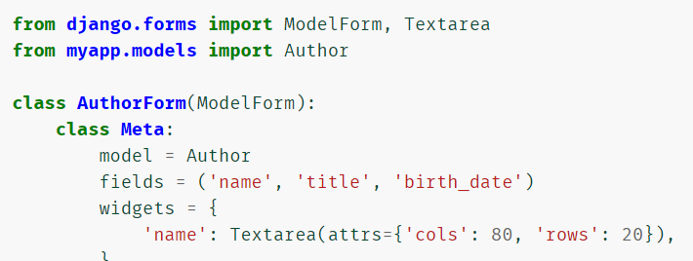
Surcharge des champs par défaut
La classe ModelForm apporte la souplesse de pouvoir modifier les champs de formulaire pour un modèle défini.

Slide 37
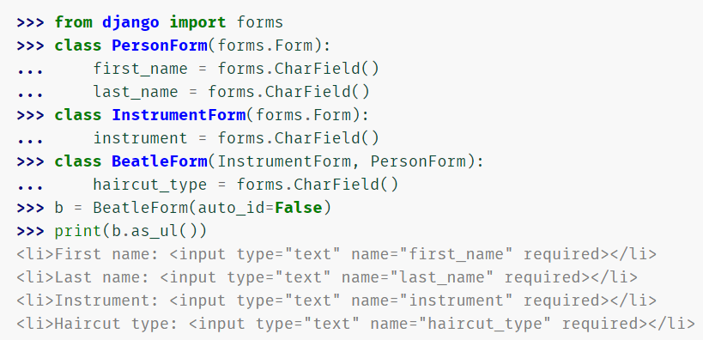
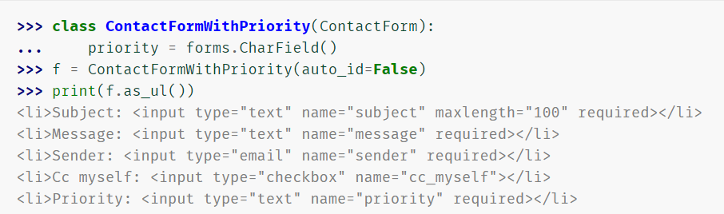
Héritage des Formulaires
Si vous avez plusieurs classes Form dont les champs sont partagés, il est possible d’utiliser l’héritage pour éviter la redondance.

Slide 38

Téléversement de Fichiers avec les Formulaires
Premièrement, pour pouvoir envoyer des fichiers, il est important que la balise <form> du formulaire définisse correctement son attribut enctype à "multipart/form-data".
vous indiquez request.FILES comme source des données de fichier (comme pour request.POST représentant la source des données de formulaire)

Slide 39
TRAVAUX PRATIQUES

Slide 40
Forms & Class-based Views
Le traitement de formulaires utilise généralement trois parcours :
Affichage initial GET (vierge ou contenu pré-rempli)
Envoi POST avec données non valides (réaffiche normalement le formulaire avec indication des erreurs)
Envoi POST avec données valides (traitement des données normalement suivi par une redirection)

Slide 41
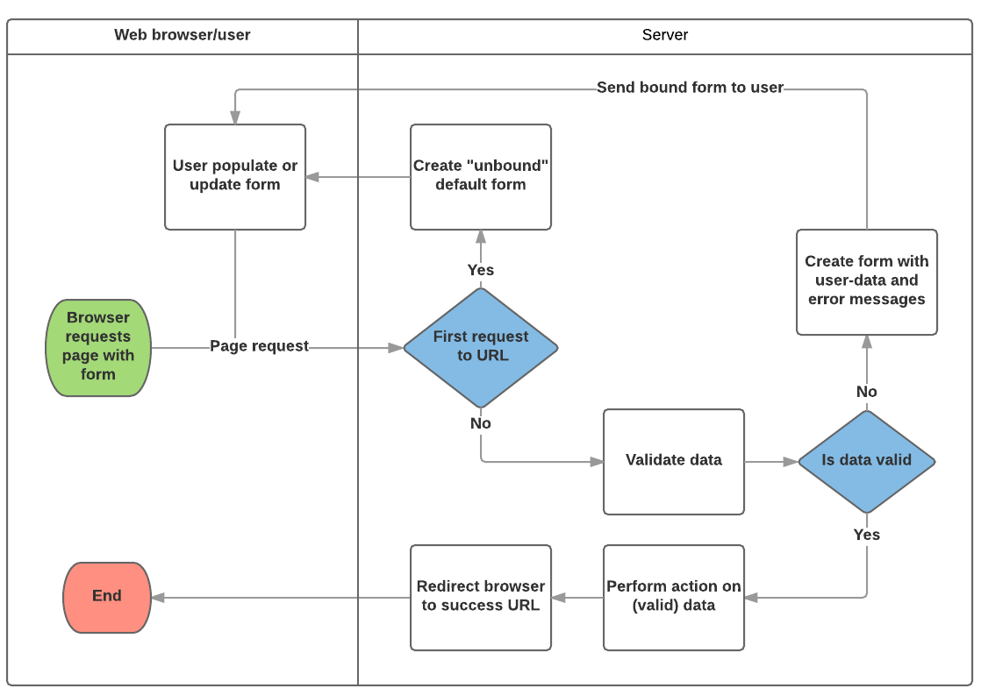
Forms & Class-based Views

Slide 42
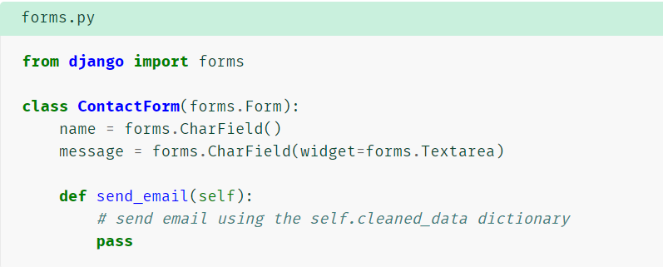
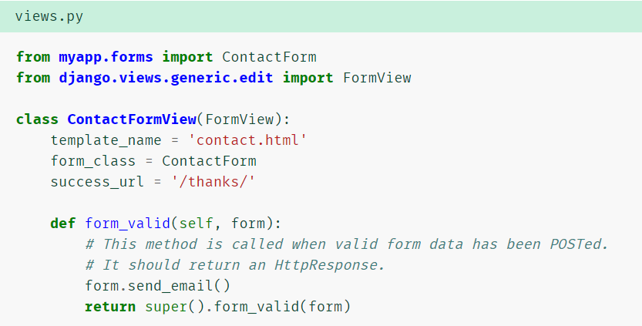
Forms & Class-based Views
Exemple

Slide 43
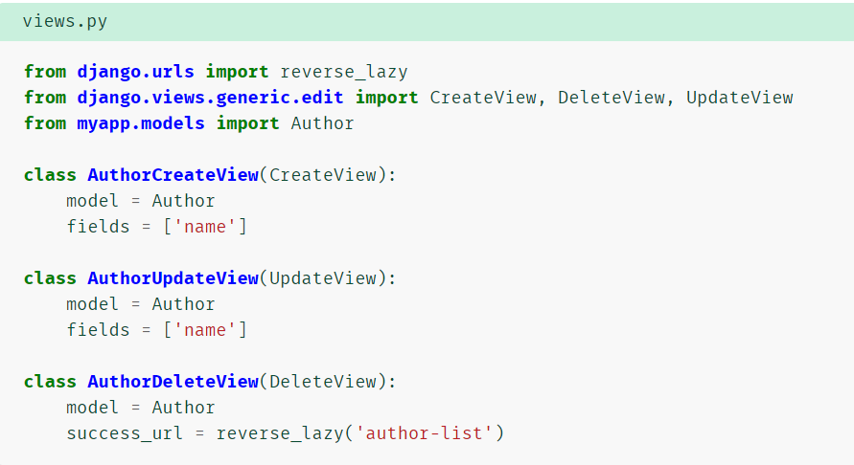
Forms & Class-based Views
Exemple
Remarquez que nous avons ici juste à configurer les vues génériques fondées sur les classes ; nous n’avons pas à écrire nous-même de logique de vue.

Slide 44
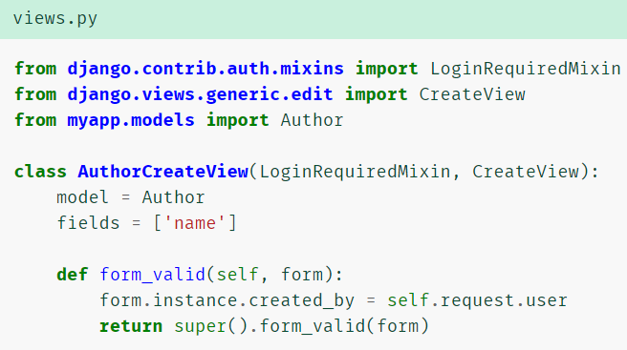
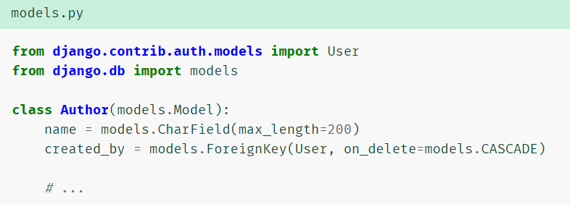
Forms & Class-based Views
Pour garder trace de l’utilisateur ayant créé un objet en utilisant CreateView, vous pouvez utiliser un formulaire ModelForm personnalisé.

Slide 45
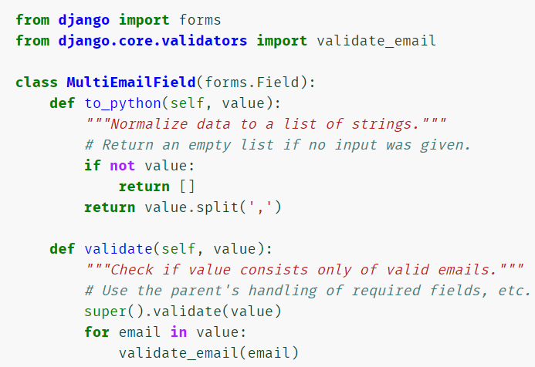
Création de champs personnalisés
Si les classes Field intégrées ne correspondent pas aux besoins, vous pouvez créer des classes Field personnalisées qui héritent de django.forms.Field.
Les seules exigences sont queune des méthodes clean() ou validate() doit être implémentée.

Slide 46
TRAVAUX PRATIQUES

